Slide 1
Активизация деятельности учащихся при проведении классного часа на духовно-нравственную тему.

Slide 2
В моей работе как классного руководителя, так и руководителя кружка доминирующей является технология « коллективно-творческое дело». Это авторская коммунарская методики доктора педагогических наук, профессора и академика Игоря Петровича Иванова, лауреата премии имени А.Макаренко.

Slide 3
На примере ближайшего классного часа хотелось бы рассказать, как была организована работа с шестиклассниками. Классный час назывался «Князь Владимир: свет истинной веры».

Slide 4
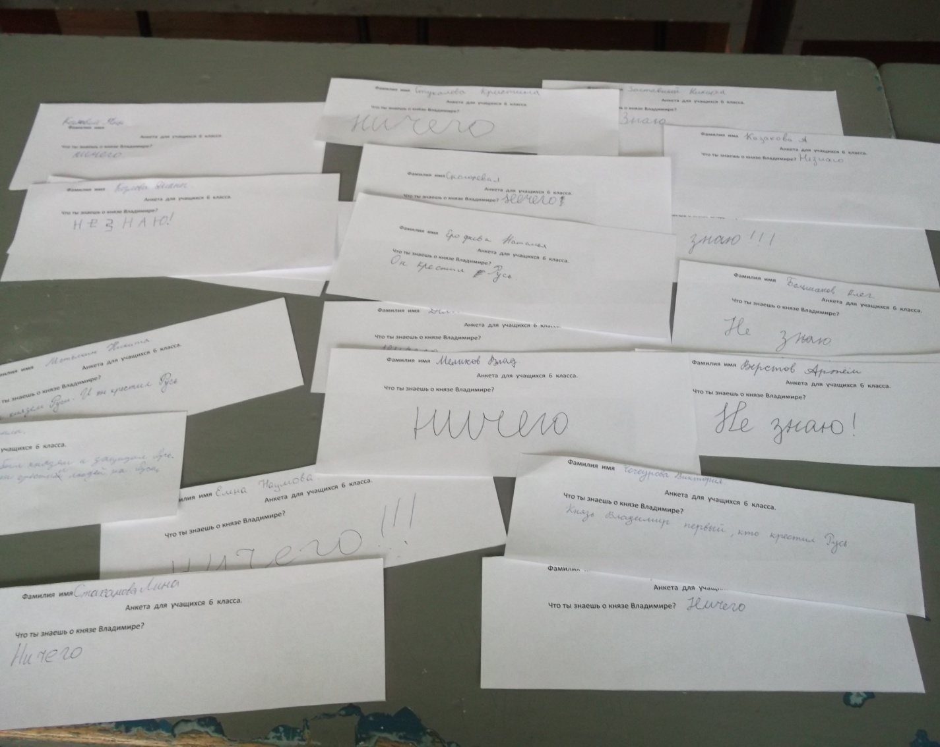
Провели анкетирование, что ребята знают о князе Владимире. Из 22 участников дали ответ 5 человек, 17 – нет.

Slide 5
Ребята стали организаторами и исполнителями нашего мероприятия.
Различные формы заданий в течение месяца:
-принести иллюстративный материал для оформления классного часа, -подобрать для сценария стихотворный или прозаический текст, -написать текст сценки «Как князь Владимир веру выбирал?» -сочинить по ключевой фразе небольшой текст своего похвального слова князю, чтобы из школьных работ составить общий свиток, где все ребята напишут свои фразы. -сделать заготовку для творческой работы в форме солнышка .

Slide 6
Приняли правило: «Сделал сам – помоги однокласснику».
Проводили репетиции по сценарию и разучивали песни. Итогом нашей работы стал открытый классный час, проведенный 28 ноября.

Slide 7
План классного часа:
1.Учитель дает историческую справку о жизни и делах князя Владимира по иллюстрациям, собранным учащимися. 2. Исполнение учащимися песни «Ангелы в небе высоком живут». 3. Выступление всех учащихся на классном часе, посвященном князю Владимиру. Сценарий был написан учителем с использованием некоторых материалов, принесенных учениками.
4. Исполнение учащимися песни « Я влюблен в тебя, Россия, влюблен». 5. Победители конкурса «Похвальное слово князю» читают свои работы. 6. Читаем общее похвальное слово, составленное из школьных работ. Общий свиток «Похвальное слово князю Владимиру» был заполнен всеми учащимися класса, где каждый написал свои фразы и поставил подпись. 7. Просмотр инсценировки «Как князь Владимир веру выбирал?».( участвовало 9 человек). 8. Чтение учителем притчи о добром самарянине и десяти Библейских заповедей, комментирование учащимися прочитанного. 9. Выполнение итоговой творческой работы о значении Христианства. 10. После классного часа подведение наших итогов. (Что понравилось, что удалось?)

Slide 8
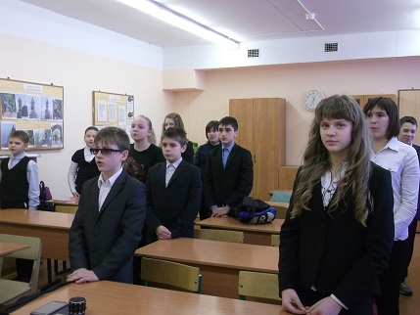

Slide 9
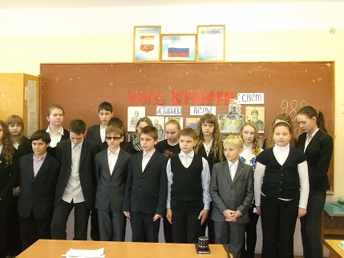

Slide 10
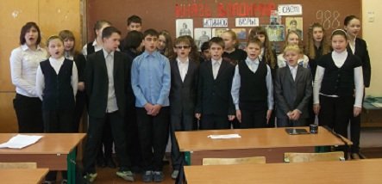

Slide 11
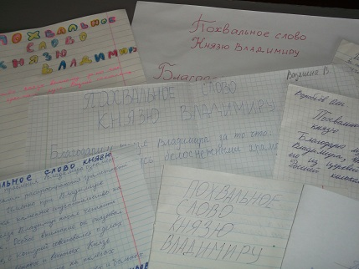

Slide 12
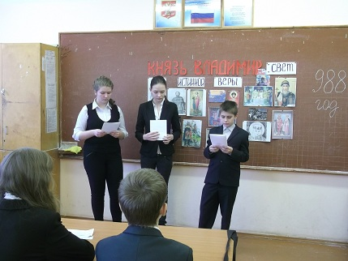

Slide 13
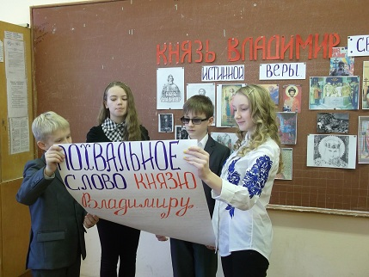

Slide 14
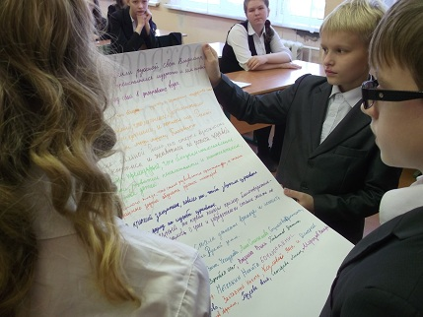

Slide 15
Похвальное слово
Верное солнце земли русской, свет Владимир, благодарим тебя, что преисполнился мудрости и сам первый крестился, и крестил народ русский в днепровских водах.
Честь тебе Владимир славный, что покрылась Русь белоснежными храмами, засияла крестами, куполами и поплыл над Россией колокольный звон. Услышали люди музыку Благовеста.
Слава тебе, князь премудрый, что близким стало появление славянской азбуки, развитие письменности и книгопечатания , открытие школ для детей.
Княже, народу любезный, благодаря тебе появилась благотворительность. Люди русские задумались о грехе и добродетели и стали жить по Божьим заповедям.
Низкий поклон пресветлому князю, что стали утихать вражда и ненависть среди людей. Больше добра появилось на русской земле.

Slide 16
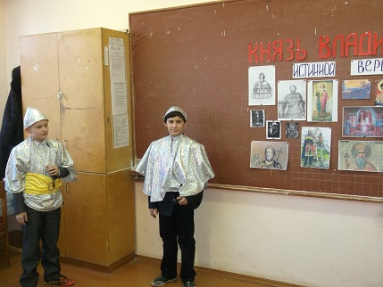
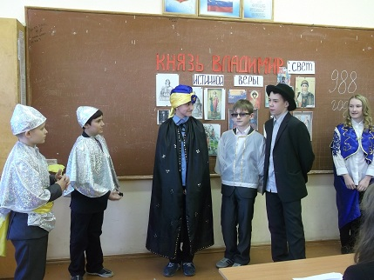
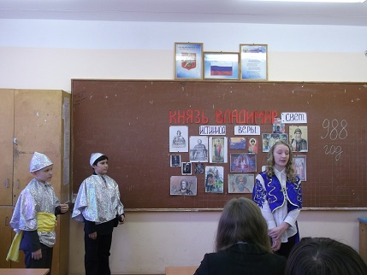
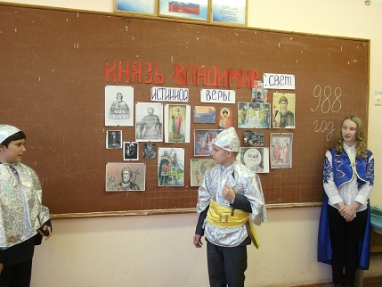

Slide 17
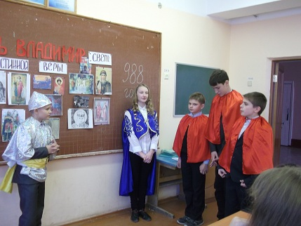
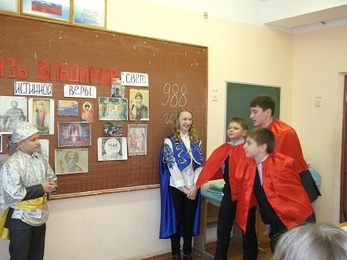
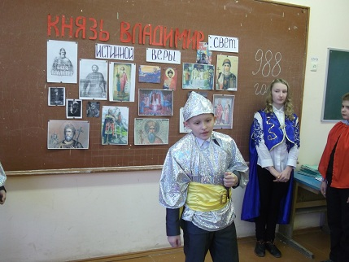
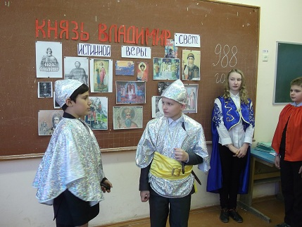

Slide 18
